Slide 1
Guide de lecture du SDET

Slide 2
Contexte

Slide 3
Contexte
Le SDET (Schéma directeur des espaces numériques de travail) fournit un cadre de cohérence national pour les projets ENT et oriente l’offre de solutions ENT. Il représente une référence commune pour les différents acteurs, partenaires, prestataires et industriels.
Le SDET est composé de plusieurs documents (document principal, annexe opérationnelle et documentations d’accompagnement). Un nouveau lecteur du SDET peut éprouver une difficulté à retrouver les parties du schéma directeur qui l’intéressent. De plus, les préoccupations des lecteurs sont différentes selon leurs profils (porteurs de projets, développeurs / intégrateurs, responsables de la communauté éducative…).
L’objectif du guide de lecture du SDET est de guider le lecteur du schéma directeur en synthétisant les thématiques abordées et en orientant le lecteur vers les parties qui l’intéressent selon son profil.

Slide 4
Schémas

Slide 5
Légende
Acteurs | Icône
Porteurs de projet
Éditeurs / intégrateurs / hébergeurs / exploitants
Responsables des activités de support
Responsables de la communauté éducative
DPO / DPD
Schéma global

Slide 6
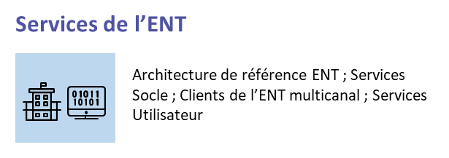
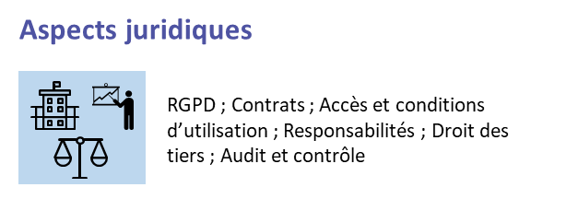
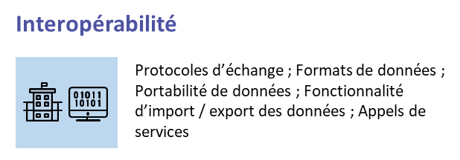
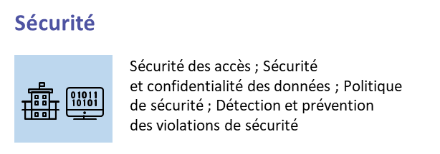
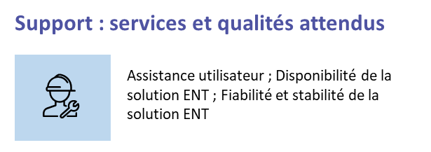
Schéma global

Slide 7
Compréhension générale
Compréhension générale
Sujets
Définition d’un ENT
Cadre de confiance
Enjeux des ENT
Ecosystème de l’ENT
Facteurs de réussite
Rôles et profils
Qualités attendues de la solution ENT
Chapitres recommandés
Document principal
Chapitre 2.1.1
Chapitre 2.3.2
Chapitre 2.1.2
Chapitre 2.2
Chapitre 2.3
Chapitre 5
Chapitre 4.1
Chapitre 3
Acteurs
Légende
Schéma global

Slide 8
Services de l’ENT
Services de l’ENT
Sujets
Architecture de référence ENT
Services Socle
Clients de l’ENT multicanal
Services Utilisateur
Chapitres recommandés
Document principal
Chapitre 4
Acteurs
Légende
Schéma global

Slide 9
Ergonomie et Expérience Utilisateur
Ergonomie et Expérience Utilisateur
Sujets
Ergonomie
Qualité de l’expérience utilisateur
Conception centrée sur l’utilisateur
Chapitres recommandés
Document principal
Chapitre 3
Acteurs
Légende
Schéma global

Slide 10
Vérification de la conformité de la solution ENT
Vérification de la conformité de la solution ENT
Sujets
Exigences et préconisations
Conformité de la solution ENT au SDET
Chapitres recommandés
Annexe opérationnelle :
Chapitre 4
Grilles de conformité
Acteurs
Légende
Schéma global

Slide 11
Aspects juridiques
Aspects juridiques
Sujets
RGPD
Contrats
Accès et conditions d’utilisation
Responsabilités
Droits des tiers
Audit et contrôle
Chapitres recommandés
Document principal :
Chapitre 2.4.2
Chapitre 2.4.3
Annexe opérationnelle :
Chapitre 9 (aspects juridiques)
Documentation d’accompagnement
Acteurs
Légende
Schéma global

Slide 12
Accès aux ressources numériques
Accès aux ressources numériques
Sujets
GAR
Médiacentre
Accès aux fonctions d’affectation du GAR et aux ressources pédagogiques éditoriales
Chapitres recommandés
Document principal :
Chapitre 2.4.2
Chapitre 2.2
Annexe opérationnelle :
Chapitre 2
Chapitre 6
Chapitre 7
Acteurs
Légende
Schéma global

Slide 13
Authentification – Autorisation – SSO
Authentification – Autorisation – SSO
Sujets
Fédération d’identités
Propagation des informations d’identité
ÉduConnect
Chapitres recommandés
Document principal :
Chapitre 4.3.2.2
Chapitre 4.3.2.3
Chapitre 4.3.2.4
Annexe opérationnelle :
Chapitre 2
Acteurs
Légende
Schéma global

Slide 14
Interopérabilité
Interopérabilité
Sujets
Protocoles d’échange
Formats de données
Portabilité de données
Fonctionnalité d’import / export de données
Appels de services
API
Chapitres recommandés
Document principal :
Chapitre 4
Chapitre 3.2.1
Annexe opérationnelle :
chapitre 3
Acteurs
Légende
Schéma global

Slide 15
Sécurité
Sécurité
Sujets
Sécurité des accès
Sécurité et confidentialité des données
Politique de sécurité
Détection et prévention des violations de sécurité
Chapitres recommandés
Document principal :
Chapitre 2.4.2
Chapitre 4.3.2
Chapitre 3.3
Annexe opérationnelle :
Chapitre 2
Acteurs
Légende
Schéma global

Slide 16
Nomenclature et annuaires ENT
Nomenclature et annuaires ENT
Sujets
Modalités d’alimentation de l’annuaire ENT
Dictionnaire des données
Caractérisation des personnes et des structures
Schéma LDAP
Chapitres recommandés
Annexe opérationnelle :
chapitre 5
Chapitre 8
Annexes 1 et 1bis
Annexe 2
Annexe 3
Annexes 4 et 4bis
Acteurs
Légende
Schéma global

Slide 17
Stratégie d’exploitation
Stratégie d’exploitation
Sujets
Hébergement
Exploitation
Administration
Back-office
Chapitres recommandés
Document principal :
Chapitre 4.3.4
Annexe opérationnelle :
Chapitre 4
Annexe 5
Acteurs
Légende
Schéma global

Slide 18
Support : services et qualités attendus
Support : services et qualités attendus
Sujets
Assistance utilisateur
Disponibilité de la solution ENT
Fiabilité et stabilité de la solution ENT
Chapitres recommandés
Document principal :
Chapitre 4.3.4
Chapitre 3.1.6
Chapitre 3.1.7
Acteurs
Légende
Schéma global

